Slide 1
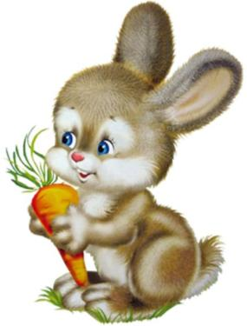
«Зайчата» МОУ «Татарская СОШ»
«Мы - сказочники»

Slide 2
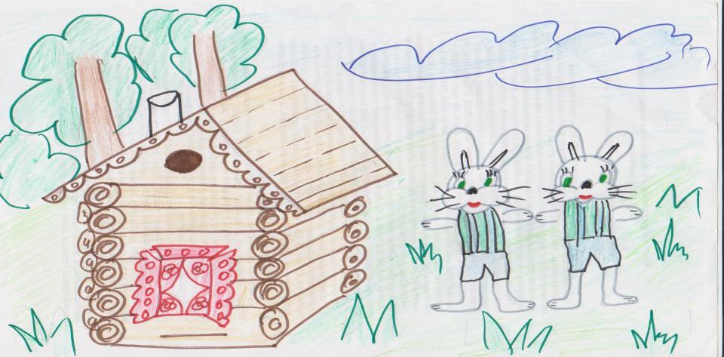
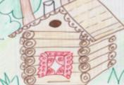
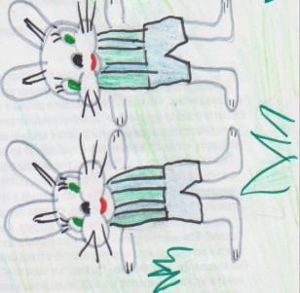
Однажды в одном заячьем домике родились два зайчонка, и они похожи друг на друга как две капли воды. Назвали их Тишка и Бишка. Они были очень дружные и веселые. А в соседнем домике жила Лиса. Она была хитрая, завидовала , что зайчатки всегда такие веселые. Решила она поймать их.

Slide 3
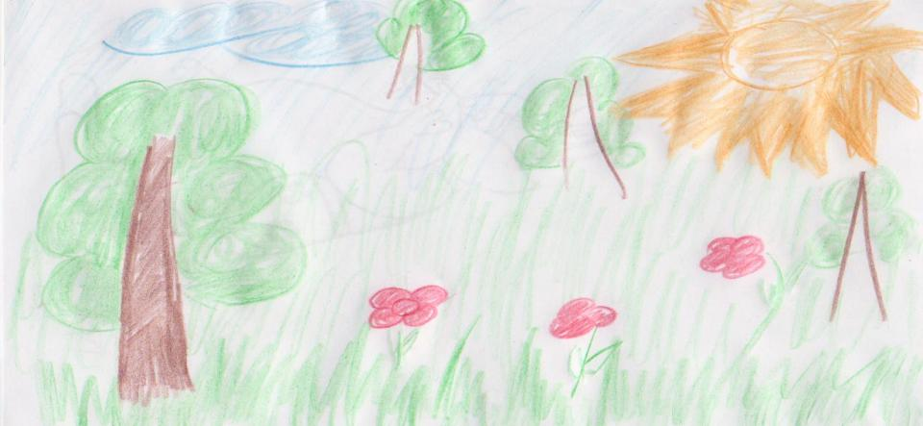
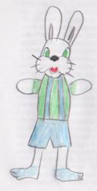
Когда они играли на полянке, Лиса пыталась поймать их. Но никак не могла решить, кого из них ловить первым. То за одним погонится то за другим, то за обоими сразу, но уходила всегда ни с чем. Вот однажды Тишка говорит: -Сколько можно уже нам убегать от Лисы! Надо нам ее проучить!! - Конечно надо – сказал Бишка.

Slide 4
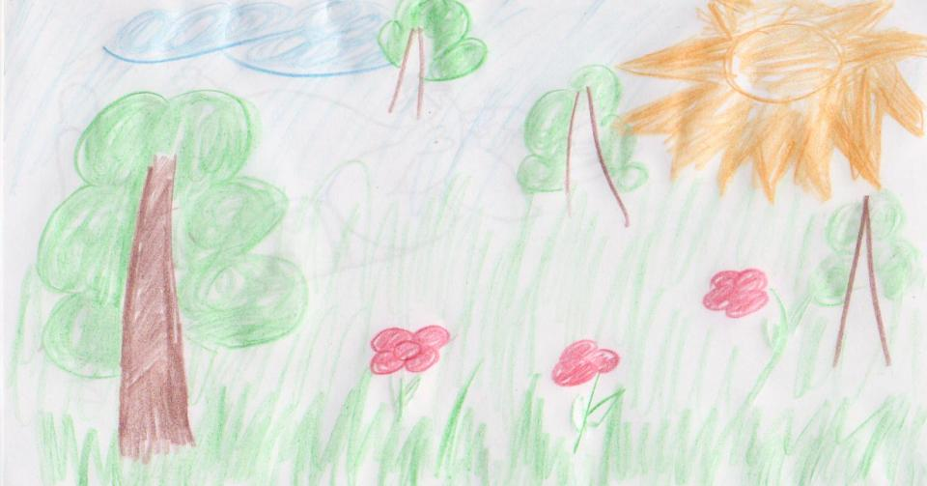
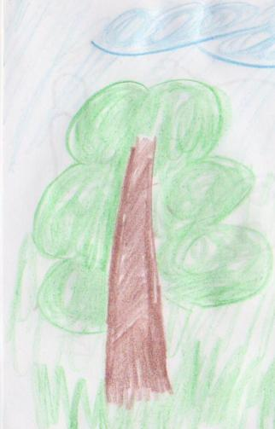
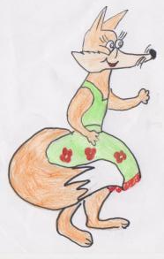
И решили зайчатки перехитрить лису. Пошли Тишка Бишка на любимую полянку играть, и тут как всегда Лиса выскочила, зайчатки побежали.

Slide 5
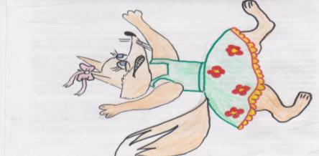
Сначала бежали вместе, потом в разные стороны. Кружили они Лису, кружили, пока та лбом о дерево не стукнулась.

Slide 6
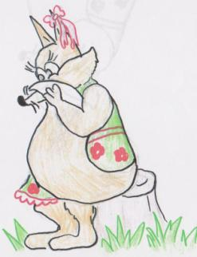
Тут у Лисы в глазах не 2 зайца стало, а целых 22. Села лиса на пенек и думает: «А зачем я сюда пришла, и что все эти зайцы здесь делают?» Оказалось, что Лиса забыла, что хотела поймать зайчат.

Slide 7
И тех пор Лиса стала доброй и подружилась с Тишкой и Бишкой. Вот и говорят: «За двумя зайцами погонишься, ни одного не поймаешь».

Slide 8
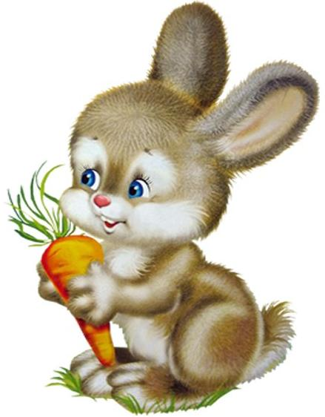
Конец!!!

